Slide 1
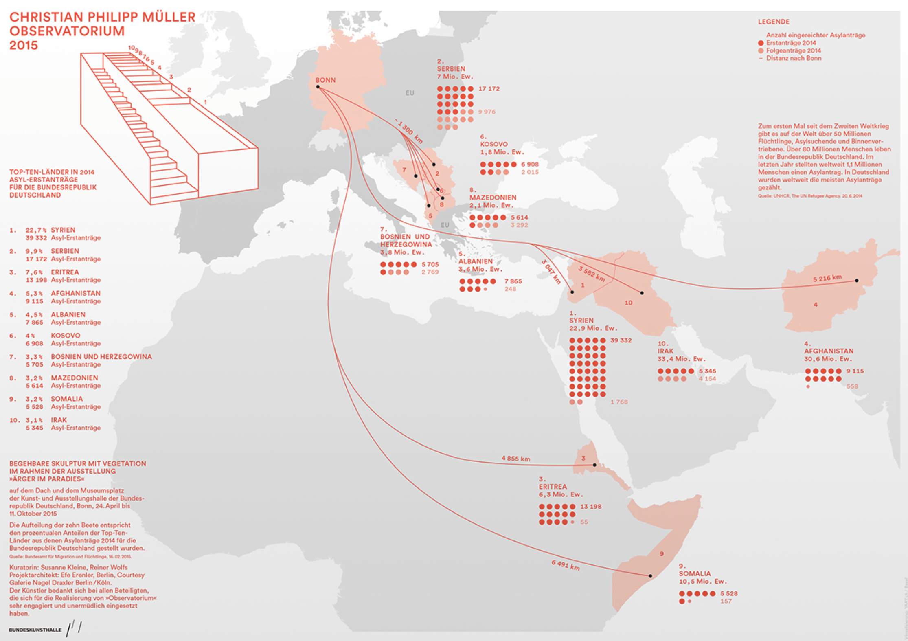
Proect la disciplina Structuri Discrete
Realizat de Costiuc Igor , student , grupa IS11Z

Slide 2
Planul de lucru
1. Exemplu real
2. Rezolvarea problemei
3. Exemplul programului
4. Compararea rezultatelor primite cu rezultatele programului
5. Concluzia

Slide 3
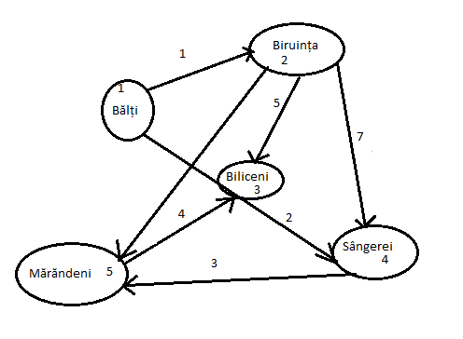
Exemplu Real
Un ciclist dorește să parcurgă pentru antrenament un traseu anumit pe lângă orașul său natal Bălți. De depistat drumul Hamiltonian utilizând algoritmul lui Chen.
Pentru exemplu v-om avea următoarele vârfuri Bălți Biruința Biliceni Sângerei Mărândeni
Graficul v-a arăta așa

Slide 4



Rezolvarea problemei
Folosind Graful determinăn matricea de adiacență A=
Apoi adunăm matricea A cu matricea unitate I
A+I=
Apoi luăm tot aceiași adunare în pătrat
(A + I)(2)=

Slide 5


Pentru a depista dacă poate fi aplicat algoritmul lui Chen peste graf, trebuie să depistăm dacă pe diagonala principală toate elementele sunt 0
Pentru aceasta v-om folosi formula D = A * (A + I) (4)
Rezultatul primit
Cum observăm diagonala principală este 0 ce înseamnă că graful nu are circuite și algoritmul lui Chen poate fi aplicat
Formula algoritmului lui Chen se scrie așa
Unde n este numărul de vârfuri
După rezolvare primim următoarele rezultate
Rezultatele sunt egale deci algoritmul lui chen va fi următorul ,
Unde x sunt vărfurile în ordine crescătoare după puterea lor de atingere
X1,x2,x4,x5,x3

Slide 6
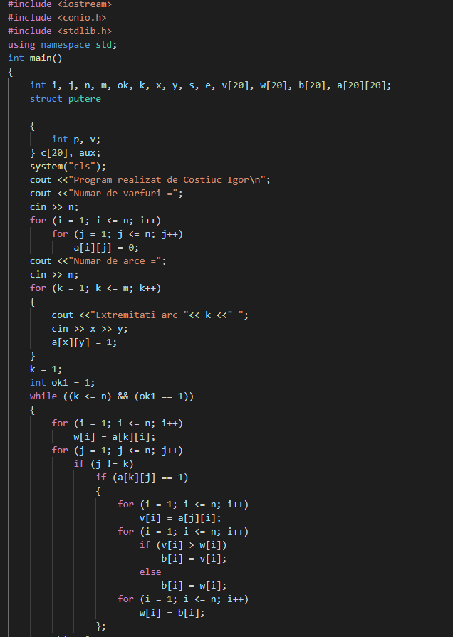
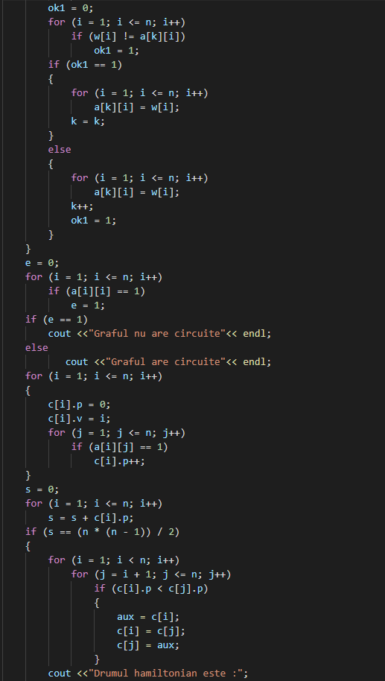
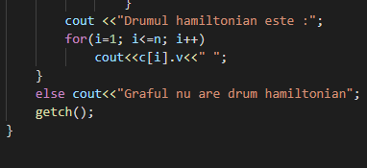
Exemplul programului în c++

Slide 7
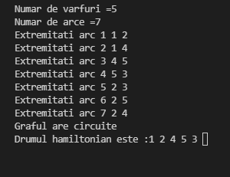
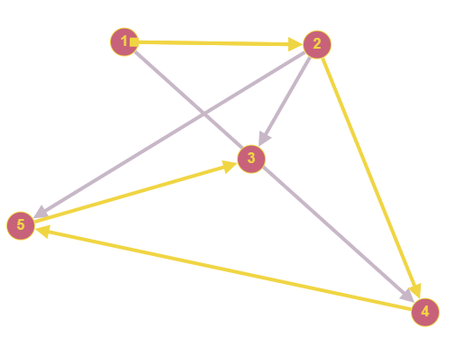
Compararea rezultatului final cu rezultatul programului
2 4 5 3
Bălți Biruința Sângerei Mărândeni Biliceni

Slide 8
Concluzia
Dacă într-un graf orientat fără circuite există un drum hamiltonian atunci acesta este unic.
Dacă într-un graf orientat un drum hamiltonia există fără circuit , atunci algoritmul lui Chen poate fi aplicat

Slide 9
Mulțumesc pentru atenție

